Slide 1
副首都ビジョン到達点分析
経済成長面
2022.1.20
第２回「副首都ビジョン」のバージョンアップに向けた意見交換会
参考資料３
副首都推進局作成資料
本資料は、各部局と共同で作成したものではなく、有識者の意見も聞きながら、
副首都推進局において、意見交換会における議論の活性化を目的に作成したもの。

Slide 2
目次
・・・・・・・・・・・・・ ２
今後の議論のための論点
①産業・技術力（健康医療を基軸とした新たな価値の創出）
（ⅰ）健康・医療関連分野の世界的なクラスター形成
（ⅱ）ものづくりの基盤を活かしたイノベーション促進
②資本力（世界水準の都市ブランドの確立）
（ⅰ）世界に誇れる都市空間の創造
（ⅱ）世界的な創造都市、国際エンターテインメント都市の確立
③人材力（内外から多様なプレーヤーが集い、活躍する場の創出）
（ⅰ）多様な人材が活躍できるオープンでチャレンジングな環境整備
（ⅱ）民間活動促進の仕組みづくり
【ビジョン策定後、具体化が進んでいる取組み】
●大阪・関西万博の開催
●統合型リゾート（IR）の立地推進
●国際金融都市の実現に向けた取組み
・・・・・・・・・・・・・ ４
・・・・・・・・・・・・・ ６
・・・・・・・・・・・・・ ８
・・・・・・・・・・・・・ 10
・・・・・・・・・・・・・ 12
・・・・・・・・・・・・・ 14
・・・・・・・・・・・・・ 16
・・・・・・・・・・・・・ 18
・・・・・・・・・・・・・ 20
・・・・・・・・・・・・・ 22
・・・・・・・・・・・・・ 23
・・・・・・・・・・・・・ 24

Slide 3
今後の議論のための論点
➢ 事務局として、以下のとおり、分野ごとの「今後の議論のための論点」を整理
➢ コロナや脱炭素等の新たな社会潮流や大阪の経済データ、国内外の各都市の分析も勘案したうえで、
取組みとして「継続して取り組むべきもの」、「更に力点をおいて取り組むべきもの」、「軌道修正すべきもの」などに加えて、
以下の分野ごとの論点にとらわれず、新しい意見やより幅広で横断的な意見についても、自由にご議論いただきたい。
※大阪・関西万博、統合型リゾート（IR）、国際金融都市に向けた取組みを活かしていく視点も踏まえていただきたい
分野 | 今後の議論のための論点
産業・技術力 （新たな価値 の創出） | ○強いリーディング産業をどう育てるか。 ○大阪を盛り上げてきた観光産業は、コロナ禍において、外的要因による変動要素が大きいことが改めて浮き彫りとなった。都市が成長するためには、付加価値の高い「複数の産業」に強みを持ち、イノベーションを生み出し続ける強固な基盤が必要になるのではないか。 ○コロナによる健康医療に対する意識の高まりや世界的な高齢化の進展等により市場の拡大が見込まれ、また、大阪・関西万博の中心テーマである健康・医療関連分野は、大阪の産業にとって引き続き重要な分野。ヘルスケアや健康づくりなどへもウィングを広げ、裾野が広いリーディング産業として発展させていくことが、大阪にとっては不可欠な取組みと考えられるのではないか。 ○環境に配慮したコロナからの経済回復をめざす「グリーンリカバリー」の動きを好機に、水素や蓄電池のような、大阪・関西のポテンシャルを生かせるグリーン産業を育成していく必要があるのではないか。 ○未来社会Society 5.0に向け、AI・IoT等の先端技術の導入等を通じ、ものづくりに加え、サービス業なども含めたイノベーションを加速する必要があるのではないか。 ○新産業・イノベーションの創出や育成にあたっては、経済圏や生活圏が一体となっている兵庫県、さらには、結びつきが深い京阪神が連携し、お互いの強みを掛け合わせて相乗効果を生み出していくべきではないか。
資本力 （都市の ブランド） | ○一言で大阪を連想させる都市ブランド、世界から選ばれる都市となるための、オリジナルで強力なブランドをどう作っていくか。 ○都市の顔となるまちづくりに引き続き取り組む一方で、コロナ禍による意識の変化も踏まえ、新たなテクノロジーも活用しながら身近な生活圏をどう充実させていくべきか検討が必要ではないか。 ○京阪神で連携した体験型・交流型の要素を取り入れた付加価値が高いツーリズムの創出が必要ではないか。
人材力 （多様な ﾁｬﾚﾝｼﾞ） | ○世界で、第四次産業革命や人手不足を背景として、付加価値の源泉が資本から人材へ移行しつつあるなか、イノベーションを生み出す人材の育成や集積という観点から、従来の雇用施策の側面を超え、都市の成長戦略として人材力を強化していく必要があるのではないか。 ○潜在労働力の存在も、伸びしろとして武器に変えながら、転職・再チャレンジ、リスキリング、スタートアップ支援を含む起業がしやすい環境整備を加速させ、内外から多様なプレーヤーが集い、失敗を恐れず何度でもチャレンジできる仕組みづくりを行っていくことが重要ではないか。

Slide 5
到達点分析 – 経済成長面 -➀産業・技術力（健康医療を基軸とした新たな価値の創出）
当初ビジョンで示していた取組みの方向性
取組状況
大阪では、ライフサイエンス産業における世界的なクラスター形成に向けた取組みや、イノベーションの促進が進められている。国内では、イノベーションの創出エリアとして一定認知されている。
次世代産業や⾼付加価値型の産業の育成に注⼒しリーディング産業の育成を進める。
「ライフサイエンス」分野のを中心とした裾野の広い健康医療関連産業の育成を進め、次世代のリーディング産業として着実に発展させる。
層の厚いものづくりの基盤を活かし、その高付加価値化を進めるとともに、イノベーションの創出に取り組む。
今後の議論のための論点
一方で、大阪で強いリーディング産業が育っているとはいえない。近年、大阪経済を盛り上げてきた観光産業は、コロナ禍において、外的要因による変動要素が大きいことが改めて浮き彫りとなった。都市が成長するためには、付加価値の高い「複数の産業」に強みを持ち、イノベーションを生み出し続ける強固な基盤が必要になるのではないか。
そのようななか、コロナによる健康医療に対する意識の高まりや世界的な高齢化の進展等により市場の拡大が見込まれ、また、大阪・関西万博の中心テーマである健康・医療関連分野は、大阪の産業にとって引き続き重要な分野。ヘルスケアや健康づくりなどへもウィングを広げ、裾野が広いリーディング産業として発展させていくことが、大阪にとっては不可欠な取組みと考えられるのではないか。
また、加えて、今後、世界的に成長が期待される産業を積極的に育成する観点から、特に、環境に配慮したコロナからの経済回復をめざす「グリーンリカバリー」の動きを好機に、水素や蓄電池のような、大阪・関西のポテンシャルを生かせるグリーン産業を育成していく必要があるのではないか。
イノベーションの創出についても、世界トップ都市や東京との差は大きい。未来社会Society 5.0に向け、AI・IoT等の先端技術の導入等を通じ、ものづくりに加え、サービス業なども含めたイノベーションを加速する必要があるのではないか。
新産業・イノベーションの創出や育成にあたっては、経済圏や生活圏が一体となっている兵庫県、さらには結びつきが深い京阪神が連携し、世界最先端の産業拠点クラスター、研究機関等のお互いの強みを掛け合わせて相乗効果を生み出していくべきではないか。

Slide 6
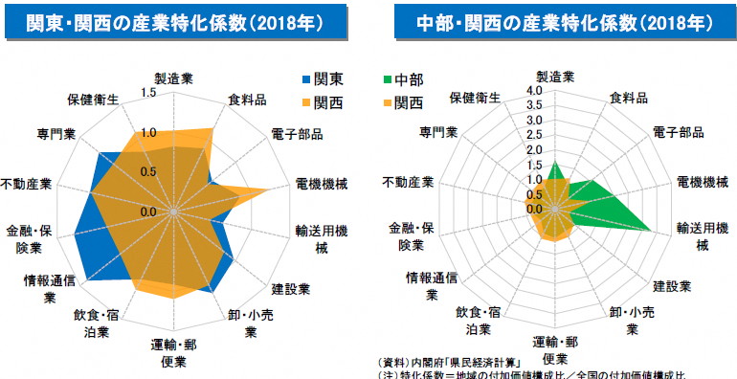
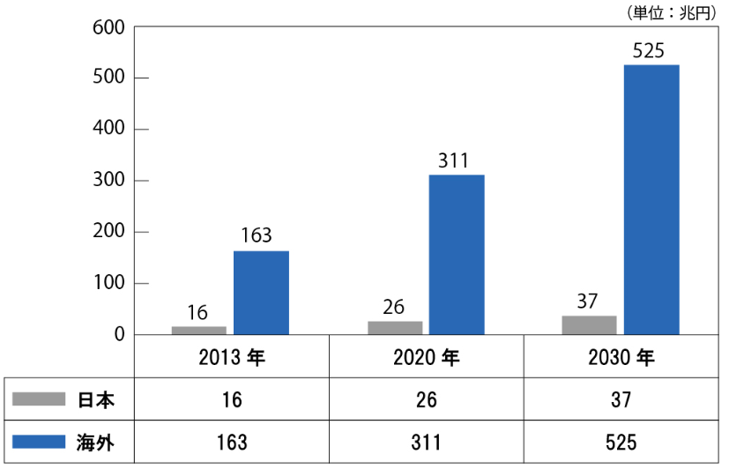
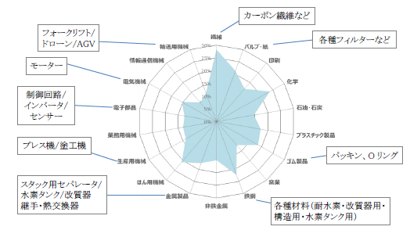
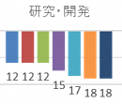
○各地域の産業特化係数
○ヘルスケア産業の日本と海外の市場予測
関東は情報通信、金融、専門業といった知識集約型、中部は自動車関連産業に強み。関西は電気機械などに強みを持つが、産業分布は概ね全国平均並みであり、けん引役が不在の産業構造。
様々な国で寿命が延び、医療や健康管理などのニーズは高まると予測。また、、ITの進化等により、病気予防、生活支援サービス、介護、健康管理などの可能性も広がりを見せている。
出典：第１回副首都ビジョンのバージョンアップに向けた意見交換会 若林座長提出資料
出典：日経BP総合研究所
○関西の水素・燃料電池関連産業におけるポテンシャル
（2017年関西の製造業事業所数の全国シェアと水素・燃料電池に関連する品目例示）
○温室効果ガス削減目標の指標SBT
認定取得済みの大阪本社企業(2021.12)
○世界の都市総合ランキング
「研究・開発分野」の大阪の順位
関西圏の企業は、水素・燃料電池関連の部材・部品の提供に関して、ニーズに対応するポテンシャルを有している
大阪には環境問題に積極的な企業が立地
世界の都市総合力ランキング2021（世界48都市比較）における「研究・開発」部門では、大阪18位（前回18位）、東京4位（前回3位）、福岡33位（前回34位）。年々順位を下げている。
東京や世界トップ都市との差は大きい。
世界 1,054社
うち 日本 143社（13.6%)
日本のうち大阪 20社（日本の14.0％）
※参考 大阪本社数は日本の約10.8％
大阪の順位推移
【建設業】積水ハウス、大和ハウス
【食料品】不二製油グループ
【化学】住友化学、積水化学工業
【医薬品】小野薬品、参天製薬
塩野義製薬、武田薬品
【ガラス】日本板硝子
【非鉄金属】住友電気工業
【電気機器】シャープ、パナソニック
【中小企業】E-konzal、OSW、浜田
Drop、ﾘﾏﾃｯｸﾎｰﾙﾃﾞｲﾝｸﾞｽ
2015 → → 2021
出典：環境省 SBT概要資料（令和3年12月更新）
※印のみ、大阪産業経済ﾘｻｰﾁｾﾝﾀｰより
出典：森記念財団 世界の都市総合ランキング
出展：令和２年３月 関西広域連合「将来における関西圏の水素サプライチェーン構想」

Slide 7
到達点分析 – 経済成長面 -①産業・技術力 – （ⅰ）健康・医療関連分野の世界的なクラスター形成 【個別個票】
当初ビジョンで示していた取組みの方向性
取組状況
世界最⾼⽔準の研究が進む再⽣医療や⾰新的創薬の産学連携による実⽤化・産業化の促進。
⼤阪の強みである「ものづくり⼒」を活かした医療機器の開発促進、健康分野における新産業の創出。
⼤阪の健康医療の先進都市に向けた⽅向性をまとめ、世界トップクラスのライフサイエンスクラスター形成などに向けた取組みを進める。
➢ 国の「健康・医療戦略」の推進等により、ドラッグ・ラグの大幅な改善など、
我が国の創薬環境の整備が進められている。大阪でも、健都や未来医療
国際拠点など世界的なクラスター形成に向けた取組みが進められている。
➢ 大阪府の医薬品生産額は全国３位など、健康・医療分野は一定のシェア。
今後の議論のための論点
➢ 世界で高齢化が今後確実に進むとみられる中、健康・医療関連分野は、
薬品・医療機器等に留まらず、ヘルスケアサービスやまちづくりに至るまで、
広い裾野を有し、ものづくりを得意とする大阪にとっても有望な市場。
➢ 2025年の大阪・関西万博をインパクトに世界に発信し、リーディング産
業として更なる取組みを進めていく必要があるのではないか。
■ 主な取組経過（年度）
○我が国のドラッグ・ラグ（米国比較）※
○医療機器生産額・全国シェア
○大阪府の医薬品生産額・全国シェアの推移
～2017 | 「革新的な医薬品の開発迅速化」が関西圏国家戦略特区の区域計画に認定
2018 | 未来医療国際拠点（中之島）の「基本計画（案）」とりまとめ
2019 | 国立循環器病研究センター移転 未来医療推進機構設立
2020
2021～ | 2022年夏頃、国立健康・栄養研究所移転オープン 2024年春、未来医療国際拠点（中之島）開業予定
我が国のドラッグ・ラグは大幅に改善
2018年の大阪府の医薬品生産額の全国シェアは、7.3%で全国３位。
医療用機器生産額は、シェア3.3%で全国９位。
 | 開発 ラグ | 審査 ラグ | ドラッグ ラグ
2009年 | 1.5年 | 0.5年 | 2.0年
2014年 | 1.1年 | 0年 | 1.1年
2017年 | 0.2年 | 0.2年 | 0.4年
2018年 | 0.7年 | 0.2年 | 0.9年
2019年 | 0.5年 | 0.1年 | 0.6年
（億円）
（2018年）
 | 都道府県 | 金額（億円） | 全国シェア
1 | 静岡県 | 3,587 | 18.4％
2 | 栃木県 | 2,001 | 10.3%
3 | 東京都 | 1,575 | 8.1%
4 | 茨城県 | 1,241 | 6.4%
5 | 千葉県 | 1,069 | 5.5%
9 | 大阪府 | 651 | 3.3％
※海外で既に承認されている薬が日本国内で承認
されるまでに、長い年月を要するという問題
・開発ラグ：国内で新規承認申請された新薬について、
米国の申請時期との差の中央値
・審査ラグ：日米間の新薬の新規承認された総審査期間の差
出典：大阪の再生・成長に向けた新戦略
出典：PMDAホームページ資料より作成

Slide 8
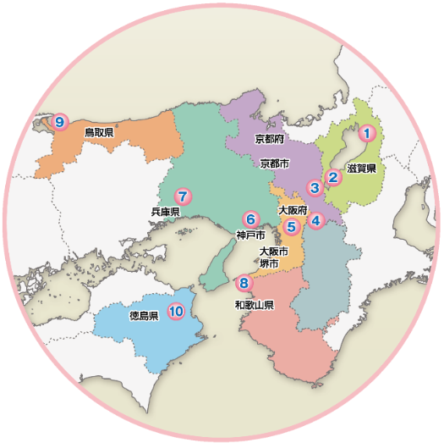
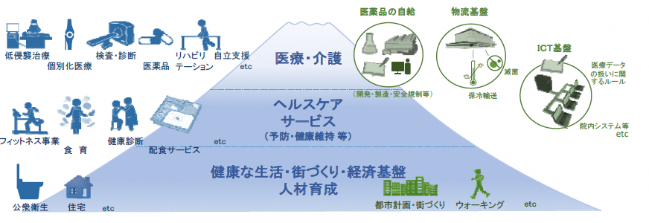
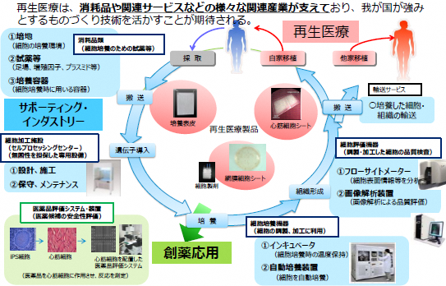
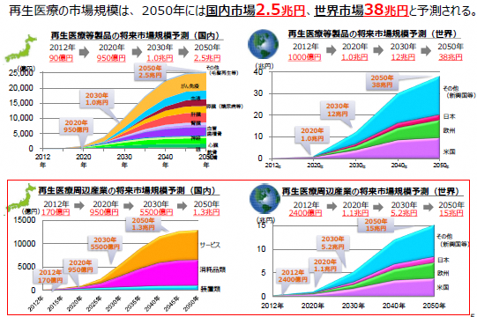
○関西地域の産業クラスターの例
○健康関連産業の裾野の広さ
No. | クラスター | エリア | 企業 | 大学 | 研究機関
1 | 長浜バイオクラスター | 長浜市全域（滋賀県） | 38社 | 6校 | 2機関
2 | しが医工連携 ものづくりクラスター | 滋賀県全域 | 218社 | 6校 | 2機関
3 | 京都市ライフイノベーション推進戦略 | 京都市全域 | 604社 | 25校 | 4機関
4 | 関西文化学術研究都市 （けいはんな学研都市） | けいはんな学研都市 （京都、大阪、奈良） | 98社 | 9校 | 8機関
5 | 大阪のライフサイエンス産業の集積 | 彩都、健都、中之島、うめきた、道修町（大阪府） | 727社 | 7校 | 7機関
6 | 神戸医療産業都市 | ポートアイランド （神戸市) | 352社/団体 | 7校 | 6機関
7 | 播磨科学公園都市 | 播磨科学公園都市 （兵庫県） | 24社 | 1校 | 5機関
8 | 和歌山県健康産業イノベーション推進地域 | 和歌山県 紀北・紀中エリア | 40社 | 5校 | 4機関
9 | 産官学連携によるとっとり発バイオイノベーションの取組 | 米子市・境港市 （鳥取県） | 23社 | 2校 | 2機関
10 | とくしま「健幸」 イノベーション構想 | 徳島県全域 | 133社 | 32校 | 1機関
健康医療産業は市場の拡大が見込まれるうえ、関連産業の裾野が広い
出典：健康・医療戦略推進本部
「アジア健康構想に向けた基本指針」
出典：関西広域連合ホームページ
○再生医療の関連産業
○再生医療の市場規模の予測
（左右ともに）出典：経済産業省「第１回再生医療・遺伝子治療の産業化に向けた基盤技術開発事業（複数課題プログラム）中間評価検討会」 資料

Slide 9
到達点分析 – 経済成長面 -①産業・技術力 – （ⅱ）ものづくりの基盤を活かしたイノベーション促進 【個別個票】
当初ビジョンで示していた取組みの方向性
取組状況
現状
ものづくりを中⼼とした⼤阪・関⻄の豊富な産業集積について、イノベーションを⽀える産業インフラとして⾰新を図り、高付加価値化を進める。
突破⼝となる、健康・医療関連の研究開発推進を中⼼として、IoT、人工知能（AI）やロボット、バッテリーなどの技術を活用したイノベーションの促進に取り組む。
➢ 府内各拠点でのイノベーションプラットフォーム構築やハイエンドなものづくり
企業を支援する取組みが進められている。国の調査においても、国内では、
大阪はイノベーションを創出しているエリアであることがみてとれる。
今後の議論のための論点
➢ 一方、世界のトップ都市や東京との差は大きい。社会におけるDXの潮流も踏まえ、
未来社会Society 5.0の実現に向け、大阪に強みのあるものづくりの基盤を活かし、
AI・IoT等の先端技術の導入などを通じて、企業の生産性向上や新事業創出・製
品等の高付加価値化といったイノベーションを加速していく必要があるのではないか。
➢ また、ものづくりに加え、サービス業等へもウィングを広げ、産業全体でイノベーション
を起こしていく必要があるのではないか。
■ 主な取組経過（年度）
○国際特許出願件数の推移
～2017 | うめきた２期みどりとイノベーションの融合拠点形成推進協議会設立 大阪イノベーションハブ（OIH）の開設 大手・中堅企業向け「大阪ｽﾏｰﾄｴﾈﾙｷﾞｰﾊﾟｰﾄﾅｰｽﾞ」設立
2018 | イノベーションの促進に向けた実証事業検討チーム設置 中小・ベンチャー企業向け「おおさかｽﾏｴﾈｲﾝﾀﾞｽﾄﾘｰﾈｯﾄﾜｰｸ」設立 うめきた２期地区開発事業者決定
2019 | 実証事業推進チーム大阪（大阪府、大阪市、大阪商工会議所）を発足し支援拡充 泉北ニュータウンにおいて、自動運転機能を搭載した超小型モビリティによる実証実験を実施。
大阪の国際特許出願件数は、東京に次いで２番目。海外進出の意欲が高いことが窺える。一方で、東京とは大きな開きがあり、経年でみても伸び悩んでいる。
東京
大阪
愛知
○都道府県別特許発明者数
 | 2018年 | 2019年（対前年比） | 2020年（対前年比）
全国 | 626,978 | 606,077(97%) | 563,776(93%)
大阪府 | 70,799 | 69,738(99%) | 64,716(93%)
東京都 | 234,261 | 224,996(96%) | 211,095(94%)
愛知県 | 74,825 | 72,571(97%) | 65,251(90%)
大阪の特許発明者数は全国と同様の減少傾向。
出典：特許庁「特許行政年次報告書2021年版」より作成

Slide 10
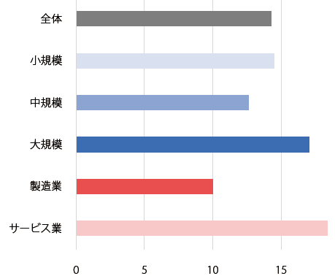
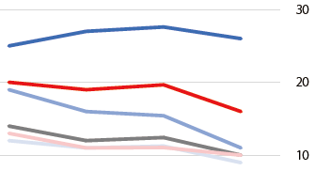
○イノベーションシティー（革新的都市）ランキング（500都市）
○都道府県別イノベーション指標(2017-2019年の３年間）全企業に対する割合（推計値・％）
※母集団企業数が10,000以上の自治体のみ比較
世界のトップイノベーション都市にはまだなれていない。
順位 | 都市 | 2019比
１位 | 東京 | ＋1
２位 | ﾎﾞｽﾄﾝ | ＋6
３位 | ﾆｭｰﾖｰｸ | －2
４位 | ｼﾄﾞﾆｰ | ＋11
５位 | ｼﾝｶﾞﾎﾟｰﾙ | ±
６位 | ﾀﾞﾗｽ･ ﾌｫｰﾄﾜｰｽ | ＋7
７位 | ｿｳﾙ | ＋7
８位 | ﾋｭｰｽﾄﾝ | ＋9
９位 | ｼｶｺﾞ | －2
10位 | ﾊﾟﾘ | －4
・・・ | ・・・ | ・・・
30位 | 大阪 | ＋7
64位 | 京都 | ＋16
76位 | 名古屋 | ＋41
都道府県 | 母集団 企業数(社) | ①ﾌﾟﾛﾀﾞｸﾄ･ ｲﾉﾍﾞｰｼｮﾝ 実現(%) | ②ﾋﾞｼﾞﾈｽ･ ﾌﾟﾛｾｽ･ ｲﾉﾍﾞｰｼｮﾝ 実現(%) | ③ｲﾉﾍﾞｰｼｮﾝ活動実行(%) | 研究開発活動実行(%)
東京都 | 64,797 | 13% | 32% | 59% | 10%
大阪府 | 34,154 | 15% | 29% | 55% | 9%
愛知県 | 28,540 | 9% | 24% | 49% | 5%
神奈川県 | 21,689 | 9% | 27% | 44% | 7%
北海道 | 19,727 | 7% | 16% | 38% | 4%
埼玉県 | 17,643 | 6% | 21% | 44% | 4%
福岡県 | 16,675 | 15% | 22% | 47% | 8%
兵庫県 | 15,289 | 11% | 20% | 51% | 8%
静岡県 | 14,096 | 9% | 21% | 42% | 7%
千葉県 | 13,523 | 3% | 16% | 52% | 3%
広島県 | 10,697 | 13% | 27% | 48% | 7%
企業数の多い都道府県で比較すると、大阪では、東京と同等の割合でイノベーションが実現している。
①文化的なイノベーション
都市文化について評価。アートコミュニティ、市民組織、美術館、音楽イベント、ギャラリー、政治的な抗議活動、本、メディア、情報の入手可能性、スポーツなどの観点から評価。
①ﾌﾟﾛﾀﾞｸﾄ･ｲﾉﾍﾞｰｼｮﾝ実現（％）
→市場に導入した新しい又は改善
した製品又はｻｰﾋﾞｽを実現した
企業の割合
②インフラにおけるイノベーション
ソフト・ハードのインフラについて評価。大量輸送、財政、大学、病院、鉄道、道路、法律、商業、スタートアップ、医療、テレコミュニケーションなどの観点から評価。
②ﾋﾞｼﾞﾈｽ・ﾌﾟﾛｾｽ・ｲﾉﾍﾞｰｼｮﾝ実現（％）
→自社内に導入した新しい又は改
善したﾋﾞｼﾞﾈｽ・ﾌﾟﾛｾｽを実現した
企業の割合
③ネットワーク化された市場におけるイノベーション
都市のパワーと世界市場とのネットワークについて評価。地理、輸出入などの経済学、テクノロジー、市場規模、地政学、および外交などの観点から評価。
③ｲﾉﾍﾞｰｼｮﾝ活動実行（％）
→ｲﾉﾍﾞｰｼｮﾝの実現に向けて活動
を起こした企業の割合（例：従業
員への教育訓練、ソフトウェア開
発又はデータベース活動、研究
開発、知的財産関連活動など）
出典： Innovation Cities™ Index 2021より作成
出典： 文部科学省「全国イノベーション調査2020年調査統計報告」より作成
○企業規模別、産業別 プロダクトイノベーション実現率（うち右図は2020年のコロナ対応関連での実現率）
○都道府県別のものづくり中小事業所数(2019)、付加価値額(2018)
製品やサービスにおけるイノベーション実現率は製造業のほうが高いが、直近のコロナ対応関連では、サービス業が上回る
大阪の製造業における中小企業の事業所数は全国最多だが、
付加価値額は愛知県に後れをとる状況。
（事業所）
（十億円）
大規模
全体
製造業
中規模
サービス業
小規模
出典： 文部科学省「全国イノベーション調査2020年調査統計報告」より作成
出典： 大阪の再生・成長に向けた新戦略

Slide 11
到達点分析 – 経済成長面 -②資本力（世界水準の都市ブランドの確立）
取組状況
当初ビジョンで示していた取組みの方向性
大阪広域ベイエリアのまちづくりなど、広域的な視点で連携を進めることによる都市空間創造の動きとともに、うめきた2期、大阪城東部、新大阪周辺地域など都心部エリアにおける新たなまちづくりが進行している。
2021年11月に「大阪都市計画局」を共同設置し、大阪の成長や発展を支える大都市のまちづくりについて、広域的な視点から府市一体で推進されている。
域内交通ネットワーク等の充実が図られている。
インバウンドについては、2015年を境に飛躍的に増加しており、都市ブランドの向上が進められている。
「機能面」の取組みにより副首都としての基盤を整えたうえで、一層のグローバル競争力の強化のため、世界の主要都市に匹敵する水準（世界水準）に高めていくことが必要。
大阪への人・モノの流れを活発化させるため、都市の顔となるまちづくりや域内交通ネットワークの強化を進めるとともに、国際交通インフラの充実や広域交通ネットワーク（リニア中央新幹線、北陸新幹線）の早期全線開業を促進し、広域的なネットワークの結節点として国内外の都市との連携強化をめざす。（ハードインフラ）
好調なインバウンドのもと、さらなる都市ブランドの向上を図り、世界への発信力を高める。（ソフトインフラ）
今後の議論のための論点
都市の顔となるまちづくりに引き続き取り組むべきではないか。
今後、人口減少・高齢化が進む中で、どのような都市空間を創造していくべきか検討が必要ではないか。
コロナ禍による意識の変化も踏まえ、新たなテクノロジーも活用しながら身近な生活圏をどう充実させていくべきか検討が必要ではないか。
引き続き、域内交通ネットワーク等の充実・強化に取り組んでいく必要があるのではないか。
大阪・関西の強みである食やスポーツ、文化などを活かしたテーマで、京阪神で連携した体験型・交流型の要素を取り入れた付加価値が高いツーリズムの創出の検討が必要ではないか。

Slide 12
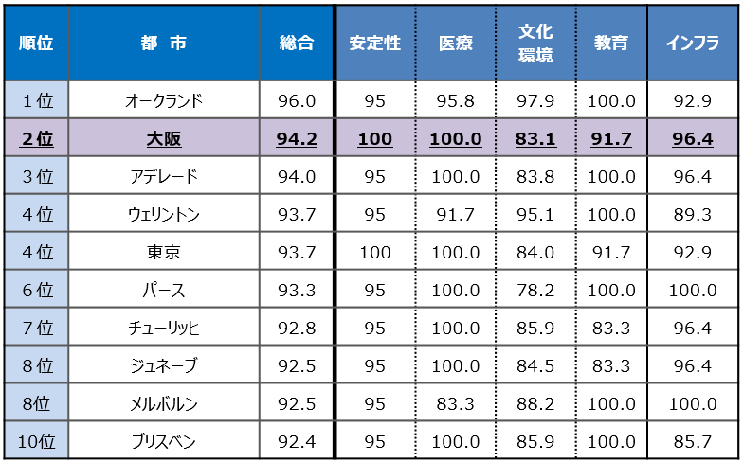
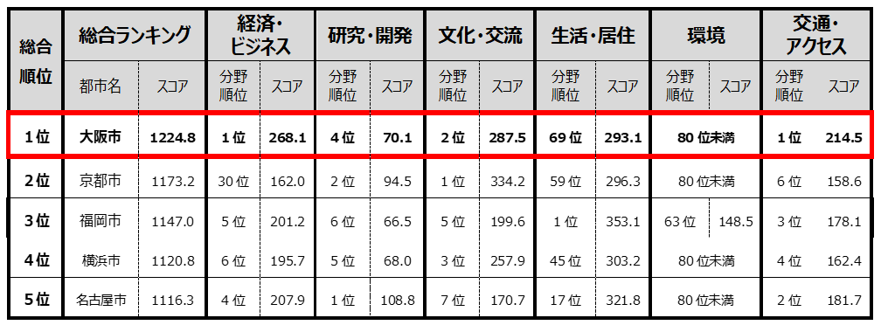
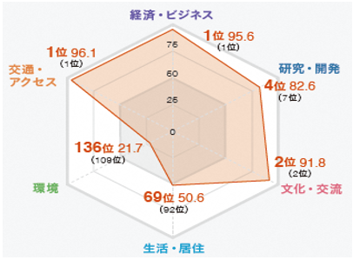
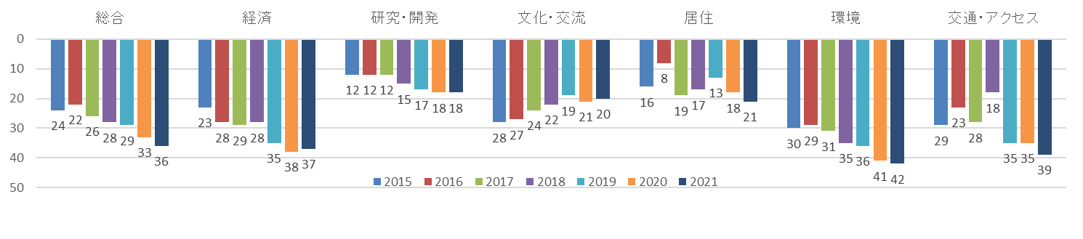
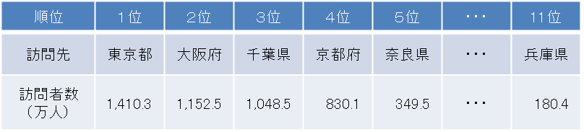
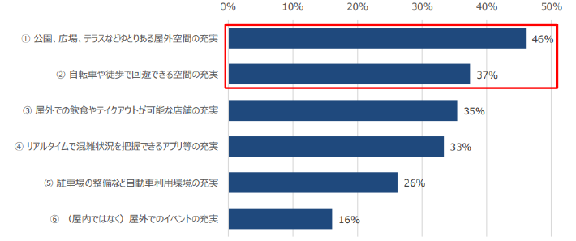
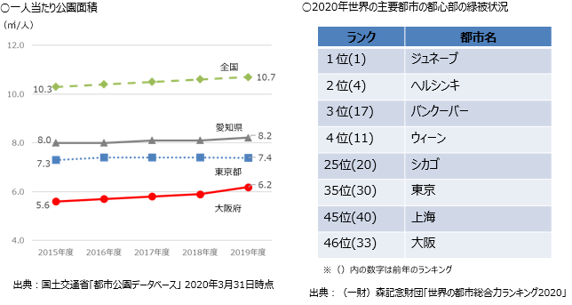
○世界で最も住みやすい都市ランキング2021 ※対象140都市
○日本の都市特性評価2021（国内都市ランキング）
対象都市は、東京を除く国内138の主要都市。（対象都市：政令指定都市、県庁所在市、人口17万人以上の都市）※東京23区は別途評価
世界で高い評価を受けている
「交通・アクセス」については高い評価を得ているが、「生活・居住」は69位、「環境」は136位と低い。
【大阪の評価】
○世界の都市総合ランキング
○訪日外国人都道府県ランキング
近年、順位を下げつつある
多くの訪日外国人が大阪・関西を訪れている
出典：英誌エコノミストの調査部門、エコノミスト・インテリジェンス・ユニット（EIU)の調査より作成
左から順に2015年～2021年
出典：「世界の都市総合力ランキング」
（森記念財団都市戦略研究所）より作成
出典：観光庁 訪日外国人消費動向調査【参考表】都道府県別集計2019年暦年より作成
○都市空間についての意識（充実してほしい空間）
○一人あたりの公園面積
○2020年世界の主要都市の
都心部の緑被状況
コロナ禍を経て、ゆとりある屋外空間の充実、自転車や徒歩で回遊できる空間の充実に対するニーズが高まっている
大阪府は一人当たりの公園面積が他の都道府県と比べて低い水準
大阪府（都心部）の緑被状況が世界主要都市と比べて低い水準
出典：第１回新しいまちづくりのグランドデザイン推進本部会議「まちづくりに関するデータ集」
「全国の都市における生活・行動の変化」（調査時期：令和2年8月3日～25日）
国土交通省都市局都市計画課都市計画調査室

Slide 13
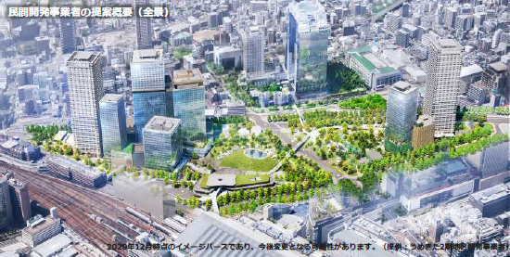
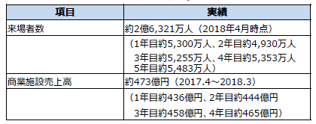
到達点分析 – 経済成長面 – 資本力②（ⅰ）世界に誇れる都市空間の創造【個別個票】
当初ビジョンで示していた取組みの方向性
取組状況
人・モノ・情報・投資を呼び込める魅力を備えた都市空間の創造をめざし、大阪の顔となるまちづくりなどに取り組む。
府内市町村や近隣府県も含めた広域的な視点に立って都市空間の創造に取り組む。
リニア中央新幹線や北陸新幹線の早期全線開業を促進し、広域的なネットワークによる連携を強化。
関西国際空港の国際拠点空港としての機能強化を図るとともに、国際コンテナ戦略港湾阪神港の強化・利便性向上をめざす。
交通ネットワークの充実・強化に向けた高速道路・鉄道網の整備を進めるとともに、高速道路の戦略的かつシームレスな料金体系の実現や、乗継改善などによる公共交通の利便性向上等に取り組む。
大阪都心における拠点形成や地域資源を活かした広域連携によるまちづくり等が進められている。
今後の議論のための論点
都心部とともに、府域の中核となる拠点や、地域の個性・ポテンシャルを活かした特色ある生活圏等が形成され、連携する都市構造を形成すべきでないか。
大都市近郊の立地ポテンシャルを活かした、大阪ならではの新しい郊外の姿を描くべきでないか。
■ 主な取組経過（年度）
○うめきた2期
～2017 | うめきた2期地区開発事業者募集開始
2018 | うめきた2期地区開発事業者決定 新大阪周辺地域都市再生緊急整備地域検討協議会設置
2019 | 新大阪駅周辺地域都市再生緊急整備地域まちづくり方針の骨格とりまとめ 大阪広域ベイエリアまちづくり推進本部設置 大阪城東部地区まちづくり検討会設置
2020 | うめきた2期地区開発事業者による民間工事着手 大阪城東部地区のまちづくりの方向性策定 森之宮周辺地区の都市再生緊急整備地域への追加指定
2021～ | 大阪広域ベイエリアまちづくりビジョン（案）とりまとめ 森之宮北地区地区計画決定
うめきた２期完成予定イメージ
○うめきた先行開発地区「グランフロント大阪」開業後の実績（2013.4開業）
先行開発地区においては開業以来、来場者数等が増加
出典：大阪の再生・成長に向けた新戦略データ集②（大阪経済や成長に向けた５つの重点分野関係）

Slide 14
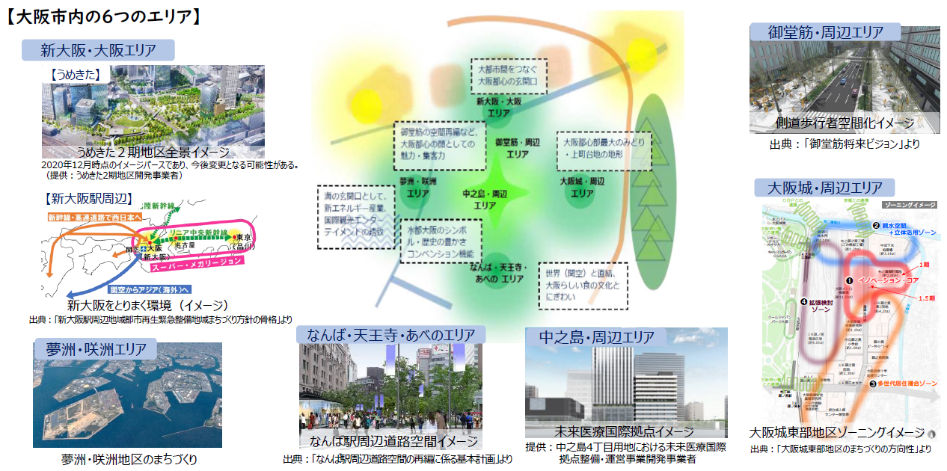
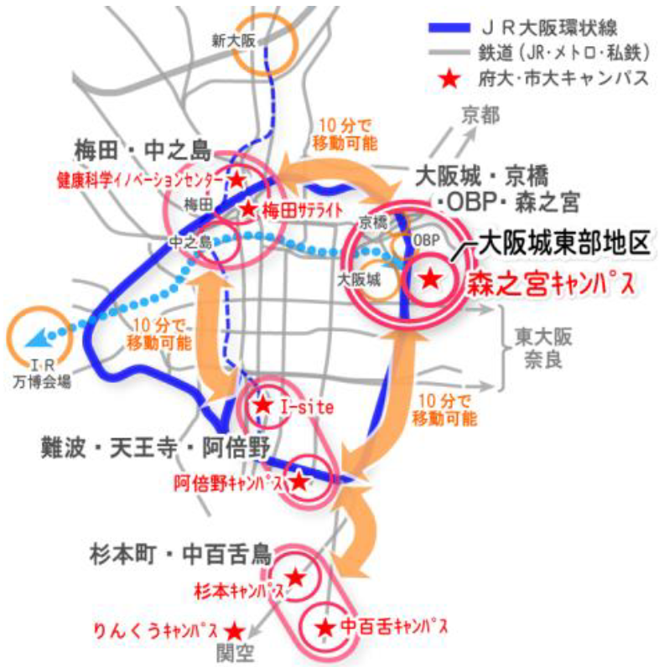
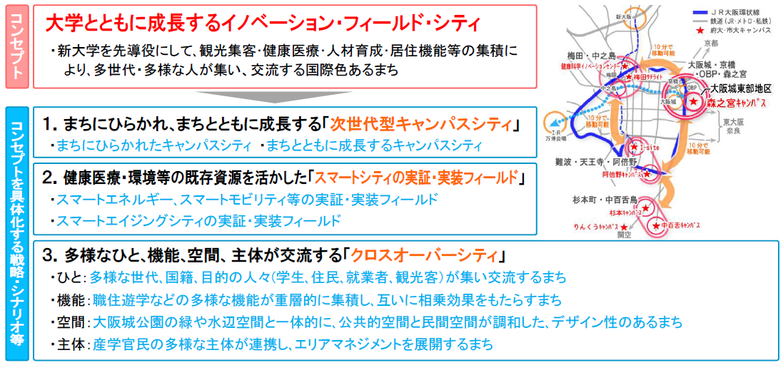
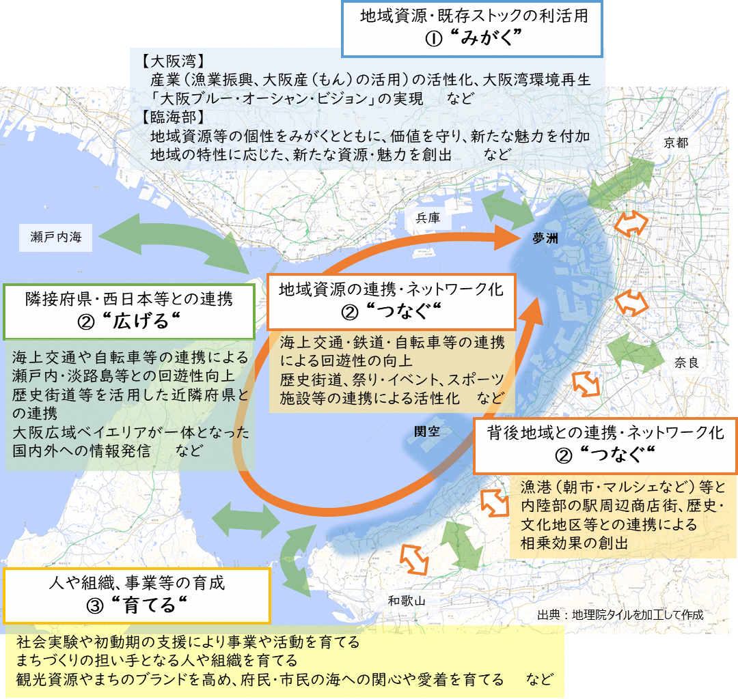
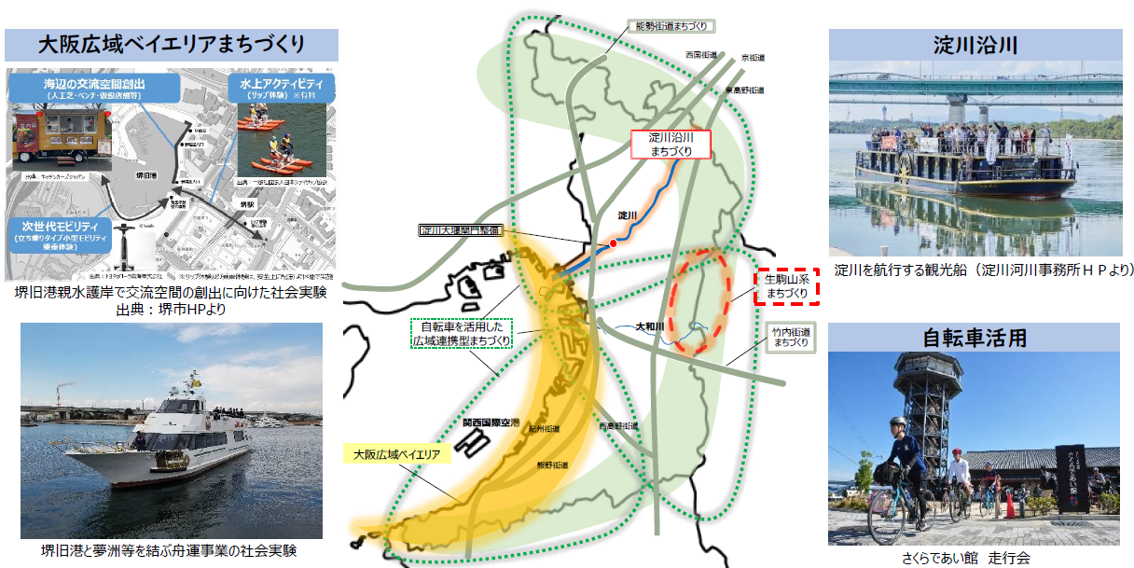
○国際的な大都市にふさわしい拠点エリアと魅力形成
○大阪城東部地区のまちづくり
大阪市内の６エリアにおいて、拠点形成やストック・ポテンシャルを活かしたまちづくりが進められている
まちづくりコンセプト及び戦略
北
陸
出典：大阪城東部地区のまちづくりの方向性【概要】
出典：第１回新しいまちづくりのグランドデザイン推進本部会議「新しいまちづくりのグランドデザインの策定に向けて」
○大阪広域ベイエリアまちづくり
取組みのイメージ（みがく、つなぐ、広げる、育てる）
○広域連携による地域活性化
豊かな資源環境や歴史・文化・景観資源等を活かした広域連携の取組みについて検討を進める
出典：第１回新しいまちづくりのグランドデザイン推進本部会議「新しいまちづくりのグランドデザインの策定に向けて」
出典：大阪広域ベイエリアまちづくりビジョン（案）要約版より作成

Slide 15
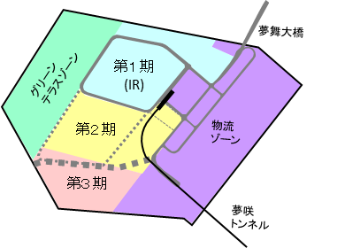
到達点分析 – 経済成長面 -資本力②（ⅱ）世界的な創造都市、国際エンターテイメント都市の確立【個別個票】
当初ビジョンで示していた取組みの方向性
取組状況
都市魅力の発展・進化・発信や、観光客受入環境の充実により、観光拠点としての機能強化を図るとともに、インバウンド客を関西のみならず国内各地へつなぐ「観光」ハブとしての機能を高める。
MICE機能や国際的なエンターテイメント機能等を備えた統合型リゾート（IR）の誘致など、国際観光拠点の形成を促進する。
大阪が誇る文化や歴史、伝統芸能、スポーツ、芸術、食などの都市魅力を最大限活用し、国内外にアピールするとともに、大阪の都市魅力創造の好循環につながるよう取組みを進める。
文化・観光基盤を背景に、万博やIRのインパクトも活かしながら、大阪・関西において情報が生まれるとともに、広く情報が集まり、全国・世界へ発信する機能強化を図る。
都市魅力の発展・進化や観光客受入環境の充実により、観光拠点としての機能強化が進められている。
今後の議論のための論点
アフターコロナ後の基盤を整えるなかで、ナイトカルチャーなどのおもてなし都市をどのように再スタートさせるか検討が必要ではないか。
体験型・交流型の要素を取り入れた付加価値が高いニューツーリズムの創出の検討が必要ではないか。
IR立地に伴う集客効果を各地に相乗的に波及させる必要があるのではないか。
■ 主な取組経過（年度）
○夢洲における国際観光拠点の形成
夢洲まちづくりのイメージ
～2017 | 夢洲まちづくり構想策定 ナイトカルチャー発掘・創出事業開始
2018 | 夢洲まちづくり基本方針検討会設置 御堂筋将来ビジョンの策定
2019 | 夢洲まちづくり基本方針策定 大阪府、大阪市、堺市観光施策の連携について検討開始 百舌鳥・古市古墳群の世界遺産登録
2020
2021～ | 万博記念公園駅前周辺地区活性化事業の事業予定者の決定
【第１期(70ha) 】
統合型リゾート（IR）を中心とした
まちづくり
魅力的なエンターテイメントの集積、国際競争力を有するMICE施設の整備やICT等最先端技術を 活用したスマートなまちづくりによる国際観光拠点を形成する。
【第２期(60ha) 】
万博の理念を継承したまちづくり
大規模なエンターテイメント・レクリエーション機能や万博の理念、最先端の取り組み及び第１期において創出されたにぎわいを継承したまちづくりを進めることで、第１期のまちづくりと合わせて国際観光拠点機能の更なる強化を図る。
【第３期（40ha) 】
第１・２期の取り組みを活かした
長期滞在型のまちづくり
第１、２期で創出・醸成されたエンターテイメントや最先端技術等により、健康や長寿につながる長期滞在型の上質なリゾート空間を形成する。
出典：夢洲まちづくり基本方針より作成

Slide 16
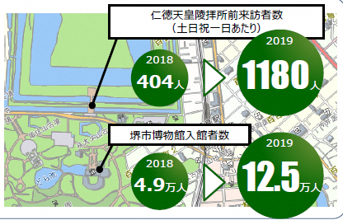
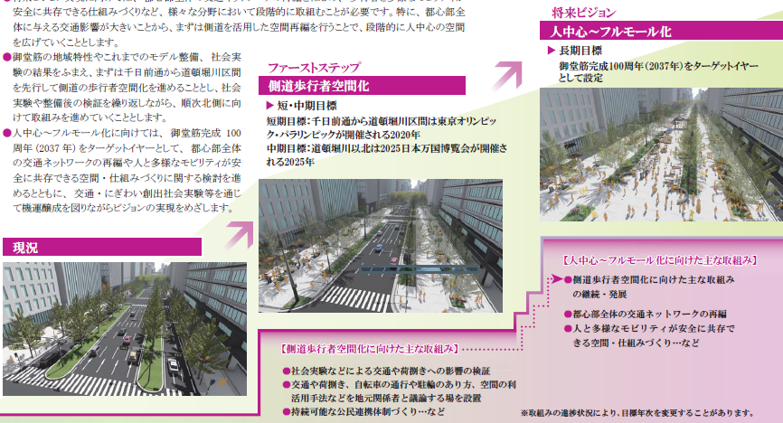
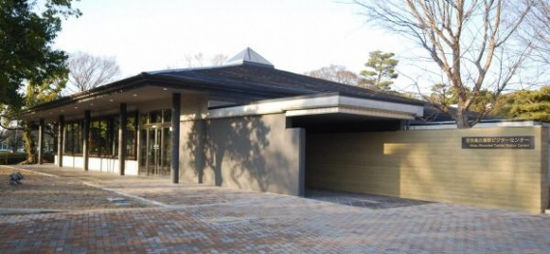
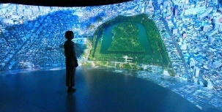
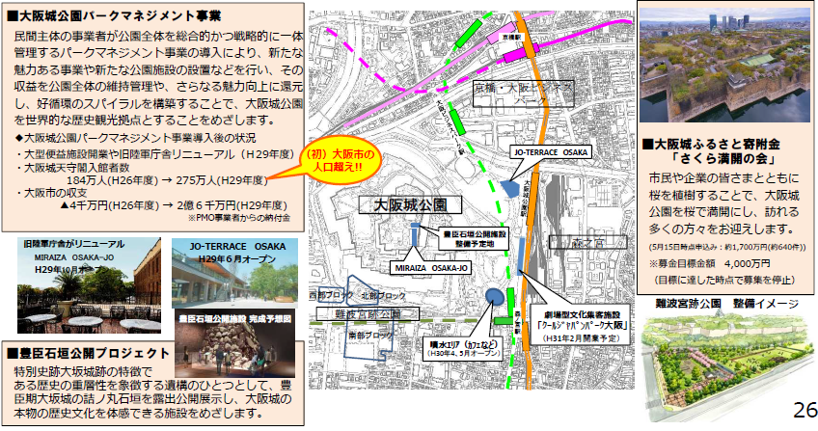
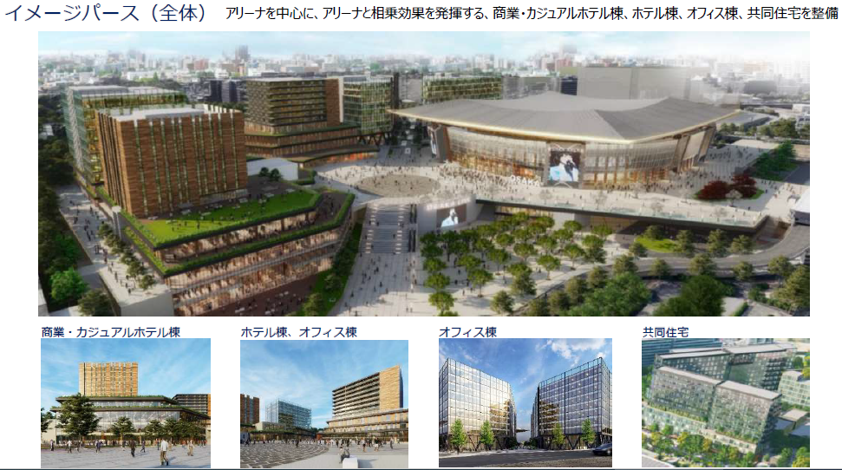
○御堂筋の魅力向上
○百舌鳥・古市古墳群の世界遺産登録の効果
車中心から人中心のみちへと空間再編をめざす今後の御堂筋のあり方や公民連携のまちづくりのあり方など、今後の御堂筋がめざすべき姿を示した「御堂筋将来ビジョン」を策定
百舌鳥古墳群の価値を理解してもらい、保護意識の醸成に取り組むとともに、堺の魅力として広く情報を発信
2019年の世界遺産登録により、2018年と比較すると観光客が大幅に増加
出典：大阪府、大阪市及び堺市における観光施策の
連携について【報告】令和２年1月
令和3年3月には、来訪するすべての方のゲートウェイとして、世界遺産「百舌鳥・古市古墳群」の価値や魅力を伝えるガイダンス機能等を備えた「百舌鳥古墳群ビジターセンター」がオープン
出典：御堂筋将来ビジョン【概要版】
○大阪城公園の世界的観光拠点化
○万博記念公園の世界的観光拠点化
⺠間主体の事業者が公園全体を総合的かつ戦略的に⼀体管理するパークマネジメント事業の導入により、入場者数が増加
「大規模アリーナを中核とした大阪・関西を代表する新たなスポーツ・文化の拠点づくり」を推進
出典：「豊かな大阪をめざした政策推進」平成30年6月
出典：大阪府HP「最優秀提案者の提案概要」

Slide 17
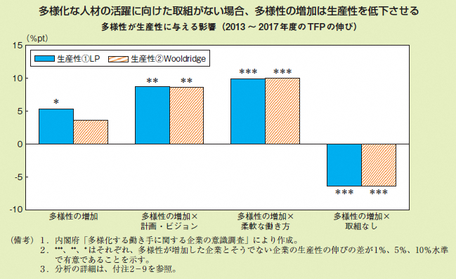
到達点分析 – 経済成長面 -③人材力（内外から多様なプレーヤーが集い、活躍する場の創出）
当初ビジョンで示していた取組みの方向性
取組状況
多様な人々の新たなチャレンジを支援する取組みやビジネス環境の整備、公民連携の取組みなどが進められている。
世界で、⾼度⼈材及び留学⽣を中⼼に「人材獲得競争」の様相を呈している中、多様な人材の育成や呼込みが必要。
⼤阪・関⻄に集積する⼤学（アカデミア）や研究機関の強みを活かしながら、多様な人材が活躍できるオープンでチャレンジングな環境づくりを進める。
営利・⾮営利問わず⺠間活動の促進に向けた取組みを進める。
今後の議論のための論点
大阪は、多様な人材を内外から惹きつける都市としては、世界トップレベルや東京には及んでいない現状。
多様性や労働の流動性が高いと生産性も高くなるという相関の可能性は数多く指摘されているが、大阪は、潜在労働力が活かしきれていないうえ、労働の流動性は関東圏よりも低く、時間あたり賃金も東京とは差があり、魅力的なビジネス環境が整備されているとは言い難い。
世界では、第四次産業革命や人手不足を背景として、付加価値の源泉が資本から人材へ移行しつつある。イノベーションを生み出す人材の育成・集積という観点から、従来の雇用施策の側面を超え、都市の成長戦略として人材力を強化していく必要があるのではないか。
潜在労働力の存在も、伸びしろとして武器に変えながら、転職・再チャレンジ、リスキリング、スタートアップ支援を含むビジネスがしやすい環境整備を加速させ、内外から多様なプレーヤーが集い、失敗を恐れず何度でもチャレンジできる仕組みづくりを行っていくことが重要ではないか。
また、現時点においても「民都・大阪」として、民の力を最大限に活かすための好循環が生まれていないため、フィランソロピーの促進をどのように図るか、さらなる検討が必要ではないか。
○多様な人材と生産性との関係
多様性と生産性の相関関係は多く指摘されている
２つの推計方法のいずれも同様の値になる
高
生産性
取り組みなし
多様性に取り組む企業
低
出典：内閣府 令和元年度年次経済財政報告

Slide 18
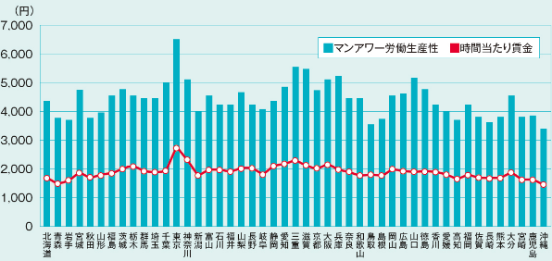
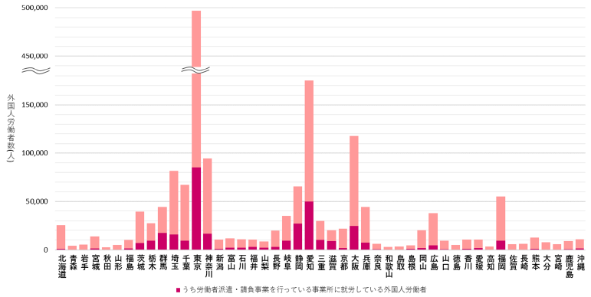
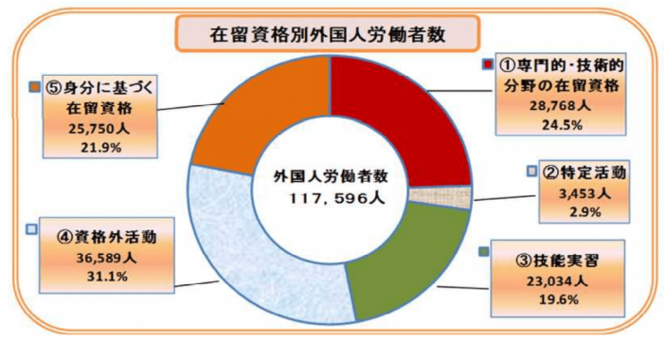
○様々な人材を惹きつける都市ランキング
○都道府県別労働生産性と時間当たり賃金（平成26年度）
多様な人材を惹きつける都市として、大阪は世界トップレベルや東京には及んでいない
1人1時間当たり労働生産性や時間当たり賃金は東京と差がある
経営者を惹きつける都市
高度人材を惹きつける都市
居住者を惹きつける都市
大阪
順位 | 都市
1位 | ロンドン
2位 | ニューヨーク
3位 | シンガポール
8位 | 東京
38位 | 大阪
順位 | 都市
1位 | ロンドン
2位 | パリ
3位 | ニューヨーク
4位 | 東京
33位 | 大阪
順位 | 都市
1位 | メルボルン
2位 | ベルリン
3位 | ウィーン
7位 | 東京
25位 | 大阪
世界の都市総合力ランキング2021（森記念財団による世界48都市比較）では、分野別の評価に加えて、
世界の主要都市において会社を経営し、働き、観光し、暮らす人々の視点での評価も行っている。
評価にあたっては、経営者、高度人材、観光客、居住者を設定し、それぞれが重視する指標を抽出し、
抽出された指標のスコアを平均し、順位付けを行っている。
出典：森記念財団 世界の都市総合力ランキング2021より作成
出典：事業構想（内閣府「県民経済計算」、厚生労働省「賃金構造基本統計調査」より大和総研作成）
○都道府県別外国人労働者数
○雇用の流動性／都道府県別転職率
大阪の外国人労働者数は東京や愛知に及ばないが、専門的・技術的分野の在留資格者数は全国２位
転職率は関東圏や福岡県より低い
東京496,954人
大阪府内
※愛知県は、技能実習が全国１位
身分に基づく在留資格も全国２位
順位 | 都道府県 | 転職率
1位 | 沖縄県 | 6.7%
2位 | 千葉県 | 5.8%
3位 | 東京都 | 5.7%
4位 | 埼玉県 | 5.6%
5位 | 福岡県 | 5.5%
6位 | 神奈川県 | 5.3%
12位 | 大阪府 | 5.1%
― | 全国 | 5.0%
23位 | 愛知県 | 4.7%
愛知175,114人
大阪117,596人
順位 | 専門的・技術的分野の在留資格数
1位 | 東京都 （167,805人 46.7%）
2位 | 大阪府 （ 28,768人 8.0%）
3位 | 愛知県 （ 25,042人 7.0%）
全国 | （ 359,520人 100.0%）
出典：厚生労働省「外国人雇用状況の届出状況（令和２年10月末現在）」
出典：総務省「統計でみる都道府県のすがた2021年」

Slide 19
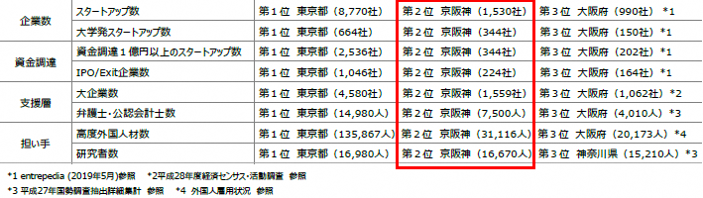
到達点分析 – 経済成長面 -③人材力 – （ⅰ）多様な人材が活躍できるオープンでチャレンジングな環境整備 【個別個票】
当初ビジョンで示していた取組みの方向性
取組状況
特区等を活用したビジネス環境の整備や創業など新たなチャレンジを⽀援する取組みや出会い・交流の場の創出を積極的に進める。
⾼度⼈材などの育成や確保、⼤阪での定着に努める。
ダイバーシティの考え⽅に⽴ち、⼥性や外国人⾼度専⾨⼈材など多様な⼈材が社会で活躍できる環境づくりに取り組む。
➢ 国の「スタートアップ・エコシステムグローバル拠点都市」に選定されるなど、新たな
チャレンジを支援する取組みが進められている。
今後の議論のための論点
➢ 現状はスタートアップに関しては東京一極集中状態。スタートアップのさらなる支援を
通じ、多様な人材の活躍を促し、経済活性化だけでなく、若年人口の定着・流出阻止、
事業環境の変化への対応、社会課題解決などにもつなげていくべきではないか。
➢ 女性・高齢者の就業率、障がい者の実雇用率は、依然、全国を下回る。外国人労働
者の呼び込みも東京とは差がある。潜在労働力を活かす支援策や魅力ある職場環境整
備により、内外から多様なプレーヤーが集い、活躍できる場を増やしていくべきではないか。
■ 主な取組経過（年度）
○多様な人材が活躍できるオープンでチャレンジングな環境に関する各指標
（「大阪府」及び「大阪府＋京都府＋兵庫県の合計件数」を
都道府県比較でみた場合の位置づけ）
～2017 | 大阪イノベーションハブ（OIH）の開設 大阪外国企業誘致センター（O-BIC）による支援開始 関西圏国家戦略特区雇用労働相談センターによる支援開始 OSAKAしごとフィールドによる就職支援や人材確保支援
2018
2019 | 大阪スタートアップ・エコシステム推進会議設置 大阪スタートアップ・エコシステムコンソーシアム設立
2020 | 京阪神連携により、国の「スタートアップ・エコシステムグローバル拠点都市」に選定
2021～
スタートアップの数、資金調達、支援層、担い手、いずれも、大阪府は東京に次ぐレベルであるが、その差は大きく、京阪神として束ねてみた場合でも大きな差が開いている。
●東京コンソーシアム（東京都、川崎市、横浜市、和光市、つくば市、茨城県等）
●Central Japan Startup Ecosystem Consortium（愛知県、名古屋市、浜松市等）
●大阪・京都・ひょうご神戸コンソーシアム （大阪市、京都市、神戸市等）
●福岡スタートアップ・コンソーシアム （福岡市等）
出典：内閣府「Beyond Limits. Unlock Our Potential.世界に伍するスタートアップ・エコシステム
拠点形成計画（追加修正版） 大阪・京都・神戸の連携の概要」

Slide 20
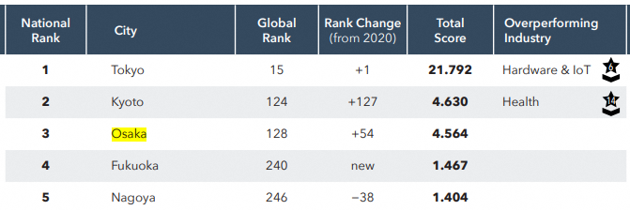
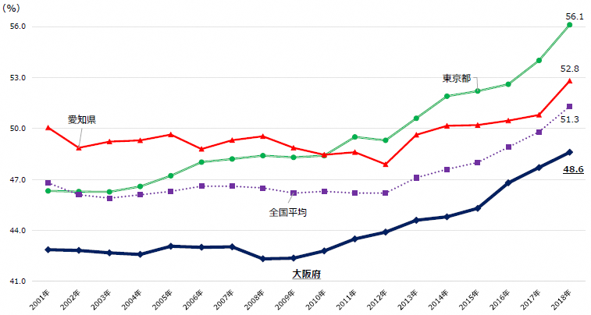
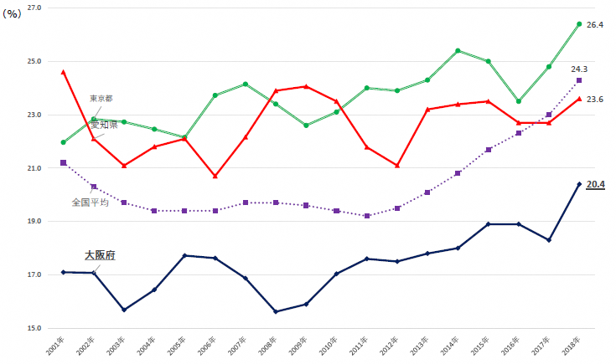
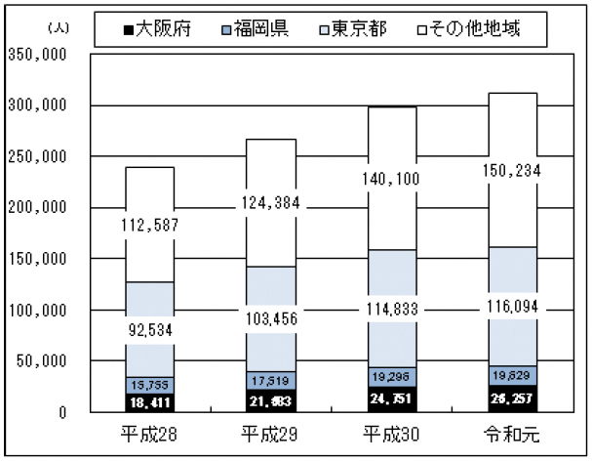
○スタートアップ・エコシステムランキング2021（100か国1000地域中）
○特定技能１号在留外国人数の上位都道府県の推移
大阪は昨年から大きく上昇するも、世界や東京との差はまだ大きい。
総じて関東圏と愛知県が多く、大阪と差がある
愛知県
国内順位
世界順位
昨年からの上昇幅
千葉県
埼玉県
東京都、茨城県
大阪府
出典：Startup Blink社 「Global Startup Ecosystem Index 2021」
○女性・高齢者の就業率の推移
○外国人留学生数の推移
出典：出入国在留管理庁プレスリリース
大阪の女性や高齢者の就業率は2010年頃から上昇傾向にはあるが、いまだ全国を下回る
大阪は２位のシェアを占めるが、東京との差は大きい
女性の就業率
高齢者の就業率
出典：総務省、各都道府県「労働力調査」より作成
出典：（独）日本学生支援機構
「2019年度外国人留学生在籍状況調査結果」

Slide 21
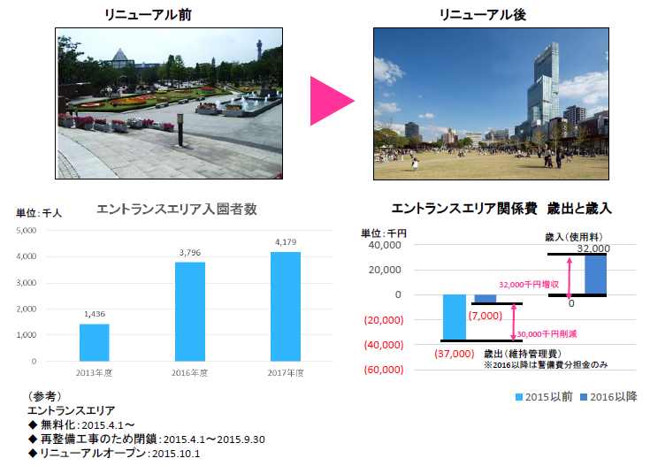
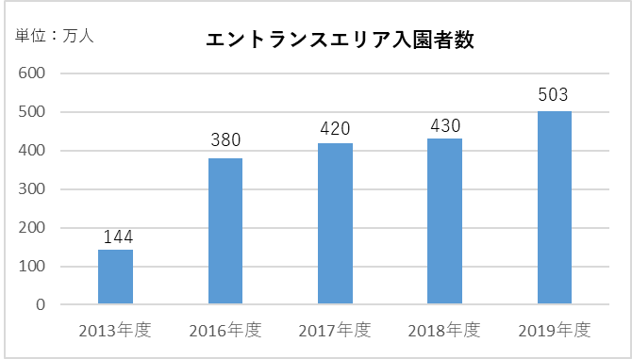
到達点分析 – 経済成長面 –③人材力（ⅱ）民間活動促進の仕組みづくり【個別個票】
当初ビジョンで示していた取組みの方向性
取組状況
多様な人材の活躍を進めていくため、民間が自由に活動できる土壌が重要。大阪の「民都」としてのDNAを活かし、更なる環境整備を進める。
規制改革等により民の活動を活発化させるとともに、公と民が手を携え、社会的課題の解決を図りながら、住民サービスの提供と経済活性化の実現をめざす公民連携の強化を図る。
将来の公益庁創設などの国制度に踏み込んだ改革を視野に、「フィランソロピーにおける国際的な拠点都市」をめざした取組みを進める。
都道府県では全国初となる企業・大学等の一元窓口の設置や包括連携協定の取組みが推進されている。
民間活力の導入により天王寺公園エントランスエリアのリニューアル等魅力向上を図るまちづくりが行われている。
今後の議論のための論点
民間活力の導入など、民間のノウハウを活かしたまちづくりをさらに検討する必要があるのではないか。
「民都・大阪」として、民の力を最大限に活かすための好循環が生まれておらず、フィランソロピーの促進をどのように図るかさらなる検討が必要ではないか。
■ 主な取組経過（年度）
○天王寺公園エントランスエリア（てんしば）
民間活力の導入によりリニューアルし、入場者数が増加
～2017 | 民間事業者による天王寺公園エントランスエリア等の運営を開始 「民都・大阪」フィランソロピー会議設置 大阪府公民戦略連携デスク設置
2018 | フィランソロピー大会OSAKA2018開催 フィランソロピー都市宣言
2019 | フィランソロピー大会OSAKA2019開催
2020
2021～ | 大阪府・市町村公民連携推進協議会設立
出典：大阪市役所の点検・棚卸結果（2008年～2017年）
エントランスエリア入園者数グラフのみ副首都推進局作成

Slide 22
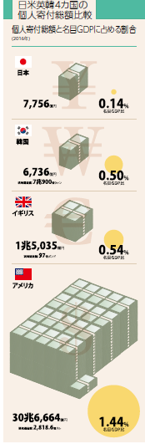
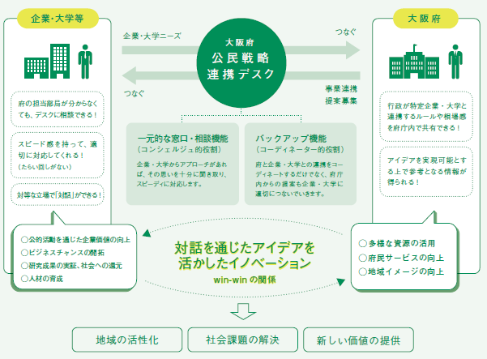
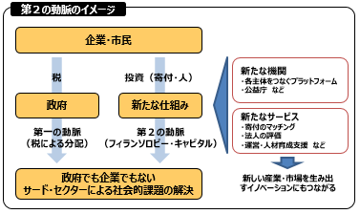
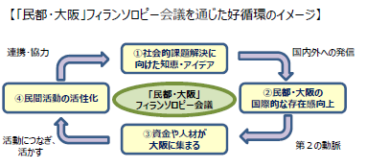
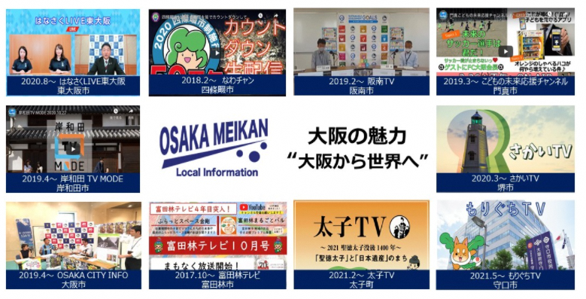
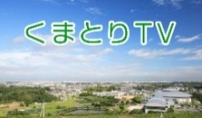
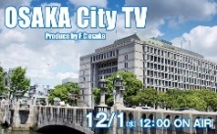
○日本の寄付市場の現状
○フィランソロピーの促進、⾮営利セクターの活性化
○公民連携の強化
日本の個人寄付総額は低い
フィランソロピーの促進により第２の動脈（フィランソロピー・キャピタル）を大阪に取り込み、非営利セクターの活性化を通じて、大阪が「フィランソロピーにおける国際的な拠点都市」をめざす
都道府県では全国初となる企業・大学等の一元窓口
出典：大阪府HP
○企業等との包括連携協定
それぞれのニーズをマッチングし「win-win」の関係による公民連携の取組みの手法の一つとして企業等との包括連携協定を締結
○企業等との連携による情報発信の取組み
 | 大阪府 | 大阪市 | 堺市
2017年度 | 29件 | 40件 | 10件
2018年度 | 39件 | 47件 | 13件
2019年度 | 48件 | 65件 | 14件
2020年度 | 53件 | 71件 | 14件
大阪府全体で情報発信の取組みが進んでいる
「OSAKA MEIKAN」事業開始（2017年度 3月）
2021.8～ くまとりTV
熊取市
2017.8〜 OSAKA City TV
大阪市
出典：寄付白書2017

Slide 23

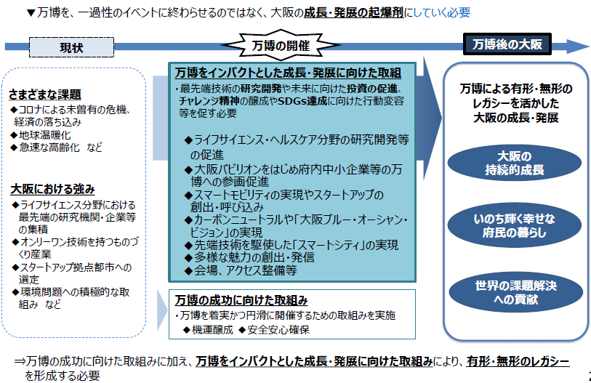
ビジョン策定後、具体化が進んでいる取組み – 経済成長面 –大阪・関西万博の開催
取組状況
今後の議論のための論点
2018年11月に開催が決定した2025年日本国際博覧会（大阪・関西万博）により、大阪の再生を確かなものとし、さらなる成長につなげていくため、政府、地元自治体及び経済界、オールジャパンの体制で開催に向け準備が進行。会場、アクセス、インフラの整備や必要な規制改革等が進みつつある。
2022年１月に、2025年日本国際博覧会（大阪・関西万博）の開催に向け、大阪府・大阪市で一体的に取り組むため「万博推進局」を共同設置。
万博を一過性のものとせず、そのインパクトや有形・無形のレガシーを最大限に生かし、万博後の大阪の成長・発展、ひいては、それによる日本全体の成長・発展への起爆剤とすべき。
そのために、「いのち輝く未来社会のデザイン」の具体化や「未来社会の実験場」の体現などを、会場のみならず大阪府全域で強力に推進する必要があり、内外から投資・人材を呼ぶ仕掛けづくりや大胆な規制改革によって、イノベーションを次々に生み出していく必要があるのではないか。
■ 主な取組経過（年度）
○万博開催を契機とした大阪の成長・発展に向けて
2018 | 大阪・関西での開催が決定 ２０２５年日本国際博覧会協会の設立
2019 | 博覧会国際事務局への登録申請書の提出 大阪府・大阪市により「万博のインパクトを活かした 大阪の将来に向けたビジョン」を策定
2020 | ロゴマークの決定 博覧会国際事務局総会での登録申請の承認 基本方針の閣議決定、基本計画の策定 大阪パビリオン推進委員会の設立 大阪パビリオンにかかる出展参加基本構想策定
2021 | 万博関連インフラ整備計画の決定（国） 大阪パビリオン出展基本計画案（ver.1）の策定 バーチャル大阪の一部公開 万博関連ソフト・規制改革アクションプランの公表（国） 万博推進局の設置

Slide 24

ビジョン策定後、具体化が進んでいる取組み– 経済成長面 –統合型リゾート（IR）の立地推進
取組状況
今後の議論のための論点
大阪府・大阪市では、これまでに、IR区域整備の実施方針の策定やIR事業者の公募・選定を行い、2021年12月に大阪・夢洲地区特定複合観光施設区域の整備に関する計画（案）を策定。
IRを核とした夢洲の国際観光拠点の形成に向け、取組みが進められている。
IRを核とした夢洲の国際観光拠点の形成に向け、引き続き取組んでいく必要があるのではないか。
IRを起点とする経済効果を大阪にとどまらず、関西等に波及させる効果的な仕組みづくりの検討が必要ではないか。
■ 主な取組経過（年度）
IR施設の規模
2018 | 特定複合観光施設区域整備法成立
2019 | 大阪・夢洲地区特定複合観光施設区域整備実施方針（案）の公表 大阪IR基本構想の策定 IR事業者の公募（RFP）を開始
2020 | 国の基本方針の策定 大阪・夢洲地区特定複合観光施設区域整備実施方針の確定
2021～ | 設置運営事業予定者（MGM・オリックスコンソーシアム）を選定 大阪・夢洲地区特定複合観光施設区域の整備に関する計画（案）の策定
区分 | 施設種別 | 延床面積 | 施設構成・規模
１号施設 | 国際会議場施設 | 約3.7万㎡ | 最大会議室 6,000人以上収容
２号施設 | 展示等施設 | 約3.1万㎡ | 展示面積 ２万㎡ 関西イノベーションラボ
３号施設 | 魅力増進施設 | 約1.1万㎡ | ガーデンシアター 関西ジャパンハウス 三道体験スタジオ ジャパン・フードパビリオン 関西アート&カルチャーミュージアム
４号施設 | 送客施設 | 約1.3万㎡ | 関西ツーリズムセンター バスターミナル、フェリーターミナル
５号施設 | 宿泊施設 | 約28.9万㎡ | 客室 約2,500室 レストラン、プール、フィットネス 大浴場、バンケット 等
６号施設 | エンターテイメント施設 | 約1.3万㎡ | 夢洲シアター 約3,500席
 | 飲食・物販 ・サービス等施設 | 約31.0万㎡ | 飲食施設、物販施設 駐車場、エネルギーセンター 等
カジノ施設 |  | 約6.5万㎡ | ※うち、カジノ行為区画は総延床面積 の３%以内
総延床面積 |  | 約77万㎡
IR区域整備による効果等
◆年間来場者数：約2,000万人/年（国内：約1,400万人/年、国外：約600万人/年）
◆初期投資額：約１兆800億円
◆経済波及効果(建設時)※：約１兆5,800億円 ◆経済波及効果(運営)※：約１兆1,400億円/年
◆雇用創出効果(建設時)※：約11.6万人 ◆雇用創出効果(運営)※：約9.3万人/年
※近畿圏
◆納付金等の収入見込額(大阪府・大阪市合計)
：約1,060億円/年
（納付金：約740億円/年、入場料：約320億円/年）
⇒大阪府・大阪市で均等配分
（大阪府：約530億円/年、大阪市：約530億円/年）
IR事業の工程
◆開業時期：2029年秋～冬頃
◆大阪府・市及びIR事業者は、世界最高水準のIR及び早期開業による速やかな事業
効果の発現が実現できるよう、公民連携して取り組む。

Slide 25
ビジョン策定後、具体化が進んでいる取組み – 経済成長面 –国際金融都市の実現に向けた取組み
取組状況
今後の議論のための論点
世界的な都市間競争の中、日本全体の成長力を高めるため、東京だけでなく国際競争力を持つ複数の金融都市が必要との観点から、国際金融都市OSAKA推進委員会を設立し、取組みを開始。現在、ポストコロナに向けた大阪・関西経済の再生・成長の柱として、独自の個性・機能を持つ国際金融都市を形成し、東西二極の一極としての大阪のさらなる飛躍につなげていくため、3月末に戦略を策定予定。
戦略策定に基づく官民の具体的取組みにより、国際金融都市としてのプレゼンス向上や地域経済の成長発展をめざし、副首都としての機能強化にもつなげていくべきではないか。
めざす国際金融都市像
アジア・世界の活力を呼び込み
「金融をテコに発展するグローバル都市」
先駆けた取組みで世界に挑戦する
「金融のフロントランナー都市」
戦略の柱と重点取組み
※重点取組みは例（イメージ）であり、実現可能性や効果等を踏まえて今後検討
１．金融をテコに発展するグローバル都市
２．金融のフロントランナー都市
１、２に共通する取組み
(1)魅力的なまちづくりに向けた金融面からの推進
・万博を契機とした社会実験・実装プロジェクトへ資 金が国内外から流入する仕組みづくり など
(2)スタートアップおよび地域活性化のための
多様な資金調達の支援
・スタートアップに対するさらなる投資促進に向けた支援
・STO（※1）など新たな手法を活用した資金調達の促進に向けた取組み など
(3)レジリエンス向上の観点による拠点機能の強化
・金融機関によるBCP・デュアルオペレーション拠点の設置・機能拡充及び支援 など
(4) 国内の金融市場の活性化
・金融商品に係る所得課税の損益通算範囲の拡大等（デリバティブ取引の追加）に向けた働きかけ など
(1) エッジの効いた先駆的な金融商品・市場の形成
・アジア随一のデリバティブ市場に向けた先駆的な商品群の展開 など
(2) サステナブルファイナンス先進都市に向けた取組み
・企業におけるSDGs債（ソーシャルボンド・グリーンボンド等）の発行促進 など
(3) 金融サービスに関する規制の
見直しに向けた働きかけ
・レギュラトリー・サンドボックス（※2）等の活用を通じた規制の見直しに係る働きかけ など
(4) 金融分野における高度人材の育成
・高等教育等における金融・起業・テクノロジー等に関する人材育成 など
外国人にとっても魅力的な住環境の整備
・教育・医療等における環境整備 など
(2) 国内外から企業・人を惹きつける
ビジネス環境の整備
・高度外国人材などの受入の推進に向けた取組み
(3) 情報発信・プロモーション
・在外公館・政府系機関・自治体事務所・民間ネットワークなどを活用した戦略的なPR活動 など
(4)海外との連携
・めざす国際金融都市像の実現に向けた連携先の検討 など
(５) 大阪府市による先駆けたインパクトのある取組み
・金融庁と連携した各種手続支援のための英語対応ワンストップ窓口の設置 など
※1 ブロックチェーン等の分散型台帳技術を利用し、有価証券に表示される権利を裏付けとするセキュリティトークンを発行して行う資金調達の総称
※2 新しい技術やビジネスモデルの社会実装に向け実証を行い、得られた情報やデータを用いて規制の見直しに繋げていく制度
2020 | 2021 | 2022～25 | ～2030 | ～2050
・2021.3 「国際金融都市OSAKA 推進委員会」設立総会 | 2021.9 戦略骨子を策定 2021.12 国際金融ﾜﾝｽﾄｯﾌﾟｻﾎﾟｰﾄｾﾝﾀｰ大阪開設 2022.3 戦略策定（予定） | 短期取組期間 | 中期取組期間 | 最終年度
取組み経過や
今後のスケジュール
（年度）

